Slide 1
ASIGNATURA: REDES INFORMÁTICAS
Conferencia 2
Ing. Dayanis Quintana Torres
Master en Educación
Profesora Asistente
Artemisa, 2025

Slide 2
TEMA 1: Introducción a las redes de computadoras. Elementos de una red. Arquitectura de redes. Modelo de referencia OSI. Arquitectura TCP/IP.
Conferencia 2: Modelos OSI y TCP/IP
Sumario:
Modelo OSI Descripción de las 7 capas: funciones y ejemplos prácticos.
Arquitectura TCP/IP
Introducción a los servicios de red:

Slide 3
Introducción al Modelo OSI Título: ¿Qué es el Modelo OSI?
  Definición: Modelo de referencia para la comunicación en redes, desarrollado por ISO.
  Divide la comunicación en 7 capas: Física, Enlace, Red, Transporte, Sesión, Presentación, Aplicación.
  Propósito: Estandarizar y simplificar el diseño de redes.

Slide 4
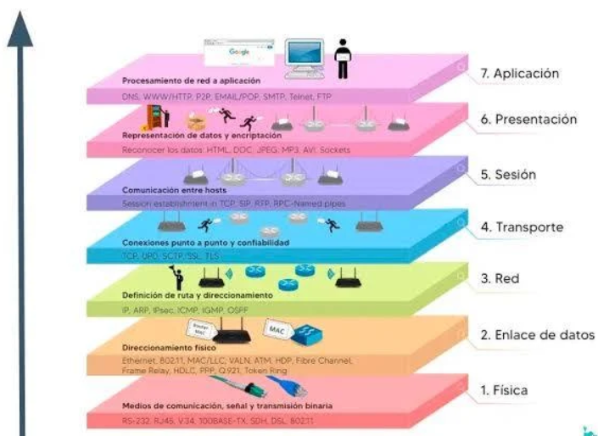

Slide 5
Las 7 Capas del Modelo OSI Título: Descripción de las Capas OSI
  Capa 1 - Física: Transmisión de bits (cables, conectores, señales eléctricas). Ejemplo: Cable Ethernet.
  Capa 2 - Enlace: Comunicación entre dispositivos adyacentes. Ejemplo: MAC, switches.
  Capa 3 - Red: Enrutamiento de datos entre redes. Ejemplo: IP, routers.
  Capa 4 - Transporte: Entrega confiable de datos. Ejemplo: TCP, UDP.
  Capa 5 - Sesión: Gestión de sesiones entre aplicaciones. Ejemplo: Conexión de videollamada.
  Capa 6 - Presentación: Traducción y cifrado de datos. Ejemplo: HTTPS, codificación.
  Capa 7 - Aplicación: Interfaz con el usuario. Ejemplo: HTTP, correo electrónico.

Slide 6
Importancia del Modelo OSI Título: ¿Por qué es importante el Modelo OSI?
  Estandarización: Permite compatibilidad entre fabricantes.
  Modularidad: Facilita el diseño y solución de problemas en redes.
  Enseñanza: Base para entender otros modelos como TCP/IP.
    Ejemplo: Pregunta: ¿Qué pasaría si cada fabricante usara su propio modelo?

Slide 7
    Cómo OSI ayuda a diagnosticar fallos en una red
Diagnóstico de Fallos con el Modelo OSI
  OSI divide la comunicación en 7 capas, permitiendo identificar problemas por capa.
  Problema: No puedes acceder a una página web.
      Capa 1 (Física): ¿Está conectado el cable Ethernet?
      Capa 3 (Red): ¿El router tiene una IP válida?
      Capa 7 (Aplicación): ¿El servidor web responde (HTTP)?
  Beneficio: Localiza el fallo sin revisar toda la red.

Slide 8
¿Qué Pasaría sin un Modelo Estándar como OSI?
  Escenario: Cada fabricante usa su propio modelo de red.
  Consecuencias:
    Incompatibilidad: Dispositivos de diferentes marcas no se comunicarían.
    Complejidad: Configuración y solución de problemas serían caóticas.
    Costos elevados: Diseños propietarios aumentarían precios.
  Solución OSI: Estandariza funciones, asegura interoperabilidad.
  Ejemplo: Sin OSI, un router Cisco no funcionaría con un switch HP.

Slide 9
Resumen del Modelo OSI
  7 capas: Física, Enlace, Red, Transporte, Sesión, Presentación, Aplicación.
  Función: Estandarizar y simplificar la comunicación en redes.
  OSI: Modelo teórico, detallado, con 7 capas.
  “Ahora veremos un modelo más práctico usado en Internet”

Slide 10
Arquitectura TCP/IP
  Definición: Conjunto de protocolos para comunicación en redes, base de Internet.
  Estructura: 4 capas (Enlace, Internet, Transporte, Aplicación).
  Importancia: Usado en la mayoría de las redes modernas.

Slide 11
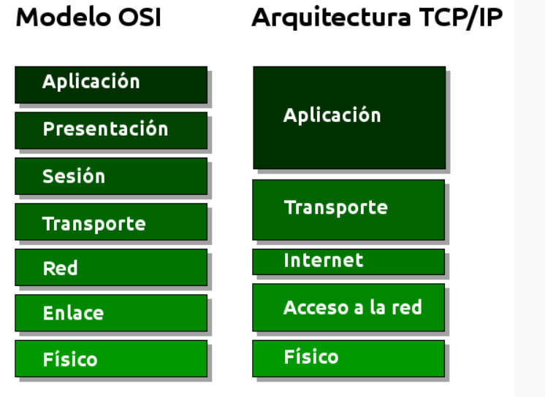

Slide 12
Las Capas de TCP/IP Título: Estructura de TCP/IP
  Capa de Enlace: Comunicación física entre dispositivos. Ejemplo: Ethernet, Wi-Fi.
  Capa de Internet: Enrutamiento de paquetes. Ejemplo: IP (IPv4, IPv6).
  Capa de Transporte: Entrega confiable. Ejemplo: TCP, UDP.
  Capa de Aplicación: Servicios para usuarios. Ejemplo: HTTP, FTP, SMTP.

Slide 13
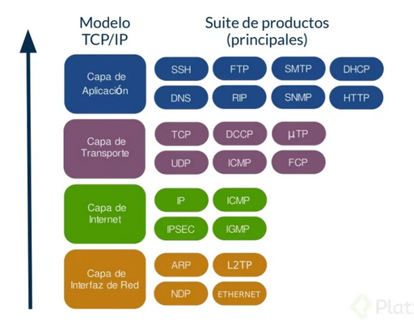

Slide 14
Ventajas y Desventajas de TCP/IP
  Ventajas:
    Universal: Usado globalmente (Internet).
    Flexible: Compatible con diferentes dispositivos y redes.
    Escalable: Soporta redes grandes.
  Desventajas:
    Complejidad en configuración para redes grandes.
    Menos detallado que OSI (menos capas).

Slide 15
Resumen de TCP/IP
4 capas: Enlace, Internet, Transporte, Aplicación.
Protocolos clave: IP, TCP, HTTP, FTP.
Importancia: Base de Internet y redes modernas.

Slide 16
OSI vs. TCP/IP
  OSI: 7 capas, teórico, detallado.
  TCP/IP: 4 capas, práctico, usado en Internet.
  Comparación:
    OSI es un modelo de referencia; TCP/IP es una implementación real.
    OSI separa funciones (ej. Sesión, Presentación); TCP/IP las combina en la capa de aplicación.

Slide 17
“OSI es una guía, TCP/IP es la implementación real”.
“Cuando navegas en Google, usas TCP/IP, no OSI directamente”

Slide 18
Introducción a los Servicios de Red
Definición: Funciones que una red ofrece a usuarios y aplicaciones.
Ejemplos: Compartición de archivos, impresión, servicios web, correo electrónico.
Basados en protocolos de la capa de aplicación (TCP/IP).

Slide 19
Principales Servicios de Red
Compartir archivos: Acceso a archivos en servidores (ej. FTP).
Impresión: Impresoras compartidas en red.
Servicios web: Páginas web (HTTP/HTTPS).
Correo electrónico: Envío/recepción de correos (SMTP, IMAP).

Slide 20
Protocolos de Servicios de Red
HTTP/HTTPS: Navegación web (puertos 80, 3128, 443).
FTP: Transferencia de archivos.
SMTP: Envío de correos electrónicos.
IMAP: Recepción de correos electrónicos.
DNS: Resolución de nombres de dominio (ej. google.com a IP).

Slide 21
Ejemplo Práctico de Servicios
  Escenario: Enviar un correo electrónico.
    Cliente usa SMTP para enviar correo al servidor.
    Destinatario usa IMAP para recuperar el correo.
  Escenario: Cargar una página web.
    Navegador usa HTTP/HTTPS para solicitar datos al servidor.

Slide 22
Resumen de Servicios de Red
  Servicios: Compartición de archivos, impresión, web, correo.
  Protocolos: HTTP, FTP, SMTP, IMAP, DNS.
  Basados en la capa de aplicación de TCP/IP.

Slide 23
Resumen de la Clase
Modelo OSI: 7 capas para estandarizar la comunicación.
TCP/IP: 4 capas, base de Internet y redes modernas.
Servicios de red: web, correo, basados en protocolos

